Slide 1



教学监督热线 400-1567-315
Tornado 项目班
开班典礼
讲师：Too 时间：2018年9月12 20:30

Slide 2
教学监督热线 400-1567-315
本节内容
01
课程安排和目标
02
上课注意事项
03
开发环境和工具说明
04
项目相关说明

Slide 3
教学监督热线 400-1567-315
1. 课程安排和目标

Slide 4
上课时间和目标
23期带班老师 QQ：3003513896 Too 老师：3003359300
正式课：每周1.3.5
解答课：每周2.4.6
目标：通过项目实践，积累经验，为找工作做准备
涉及的内容和知识点

Slide 5
课程表
开班课，项目介绍
基本功能模块和 Git 使用
图片上传和展示页面
增加用户系统-登录注册
增加用户系统-用户中心
用户和图片分享的集成
界面美化和静态文件处理
Model 和数据库优化
深入应用 WebSockets
深入应用异步和协程
部署，运行配置
项目完善；服务器维护等
结课，重点难点回顾

Slide 6
教学监督热线 400-1567-315
2. 上课注意事项

Slide 7
注意事项
项目课的上课方式
课堂纪律
学习建议
QQ 群使用
作业和提问
笔记和练习

Slide 8
教学监督热线 400-1567-315
3. 开发环境和工具说明

Slide 9
开发环境
编辑器或 IDE：PyCharm
服务器：虚拟机 Ubuntu （Virtualbox /VMWare）
Python 3.5 或 3.6 + Tornado 5.1
Virtualenv + pip

Slide 10
工具推荐
命令行：xshell
版本控制管理：git 和 GitHub

Slide 11
教学监督热线 400-1567-315
4. 项目相关说明

Slide 12
Web 开发基本
浏览器请求--服务器响应流程
常见术语
Chrome 的开发者工具

Slide 13
编程能力
独立解决问题
编程习惯 （PEP8），最佳实践和原则
看源码
查阅文档（英文！）
注意库或框架的版本

Slide 14
项目内容简介
为什么做一个模仿 Instagram 的应用
偏后端和后台的开发
充分利用 tornado 的特点
积累项目经验，巩固知识点
Instagram 主要组成
发现或最近上传的图片页面
所关注的用户图片流
单个图片详情页面
数据库 Database
用户档案 User Profile

Slide 15
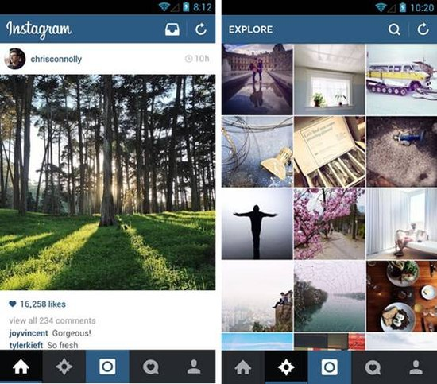
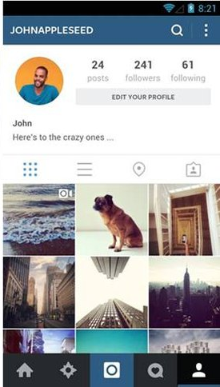

Slide 16
项目怎么做
从最简单开始，迭代增加功能
用户，登陆，关注等
数据库保存
UI 和 Web 界面美化
外部连接
部署和运行

Slide 17
开始创建项目
运行基本程序
app.py
handlers 配置
templates 和 static 目录设置
更新和重运行

Slide 18

回顾
课程和时间安排
注意事项
开发环境准备和项目创建

Slide 19
作 业
确保环境准备好，创建初始化项目，并且可以更新-重新运行
复习之前的知识点，做练习

Slide 20
教学监督热线 400-1567-315
谢 谢 ！

